Slide 1
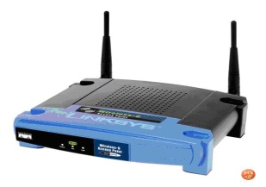
WIRELESS 802.11

Slide 2
Sejarah
Tahun 1997 ➔ IEEE membuat standarisasi untuk WLAN yg diberi kode 802.11 yang dapat bekerja pada frekuensi 2,4GHZ dan kecepatan transfer max. 2 Mbps.
Tahun 1999 ➔ IEEE mengeluarkan spesifikasi baru bernama 802.11b kecepatan thoughput 11 Mbps dengan frekuensi 2GHZ. kelemahannya adalah terjadinya interferensi dengan peralatan yg menggunakan gelombang radio pada frekuensi yg sama.
Tahun 1999 ➔ Hampir bersamaan IEEE membuat spesifikasi 802.11a Frekuensi yang digunakan 5Ghz, mendukung kecepatan transfer data max. sampai 54Mbps. Kelemahanya sukar menembus dinding atau penghalang. Jarak jangkau gelombang radio relatif lebih pendek dibandingkan 802.11b. Secara teknis, 802.11b tidak kompatibel dengan 802.11a.
Tahun 2002 ➔ IEEE membuat spesifikasi baru yang dapat menggabungkan kelebihan 802.11b dan 802.11a. Spesifikasi yang diberi kode 802.11g ini bekerja pada frekuensi 2,4Ghz dengan kecepatan transfer data max. 54Mbps. 802.11g kompatibel dengan 802.11b, sehingga dapat saling dipertukarkan. Misal sebuah komputer yang menggunakan kartu jaringan 802.11g dapat memanfaatkan access point 802.11b, dan sebaliknya.

Slide 3
Cont.
Tahun 2006 ➔ 802.11n dikembangkan dengan menggabungkan teknologi 802.11b, 802.11g. Dikenal dengan istilah MIMO (Multiple Input Multiple Output) teknologi Wi-Fi terbaru. Kelebihan MIMO peningkatan throughput, keunggulan reabilitas, dan peningkatan jumlah klien yg terkoneksi. Daya tembus MIMO terhadap penghalang lebih baik, selain itu jangkauannya lebih luas sehingga dapat menempatkan laptop atau klien Wi-Fi sesuka hati. Access Point MIMO dapat menjangkau berbagai perlatan Wi-Fi yg ada disetiap sudut ruangan. Secara teknis MIMO lebih unggul dibandingkan 802.11a/b/g. Access Point MIMO dapat mengenali gelombang radio yang dipancarkan oleh adapter Wi-Fi 802.11a/b/g. MIMO mendukung kompatibilitas mundur dengan 802.11 a/b/g. Peralatan Wi-Fi MIMO menghasilkan kecepatan transfer data sebesar 108Mbps.

Slide 4
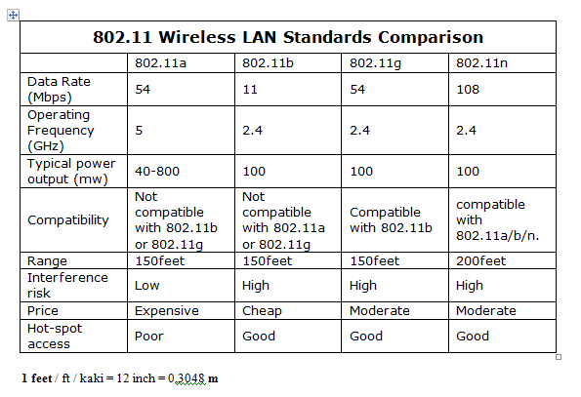

Slide 5
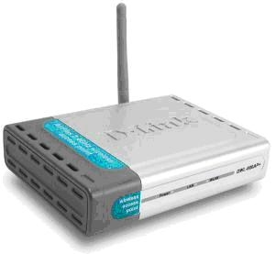
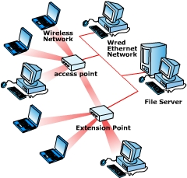
Komponen Wireless LAN :
Access Point ➔ Alat untuk mentransmisikan data (mengirim data dan menerima data), mengkonversi sinyal frekuensi radio (RF) menjadi sinyal digital yg disalurkan ke perangkat WLAN yg lain dengan dikonversi ulang menjadi sinyal frekuensi radio. (Contoh Gambar AP)
Extension Point ➔ Berfungsi kaya repeater untuk client yg tempatnya lebih jauh, settingan chanell di masing2 AP harus sama, biasanya merck jg harus sama. (contoh gambar jaringan extension point)

Slide 6
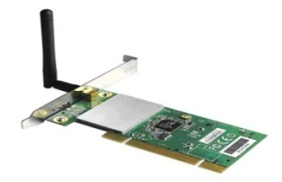
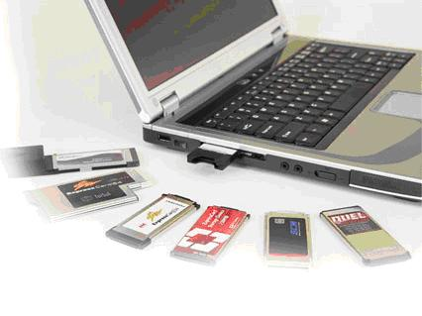
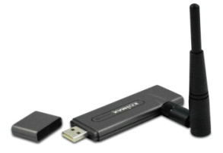
Cont.
Antena ➔ Alat untuk mentransformasikan sinyal radio yg merambat pada sebuah konduktor yg menjadi gelombang elektromagnetik yg merambat diudara. Ada 2 jenis antena, yaitu :
- Antena Omdirectional (Jenis antena yg memiliki pola pancaran sinyal ke segala arah dengan daya yg sama.)
- Antena Directional ( Jenis antena yg mempunyai sinyal dengan satu arah tertentu.)
Wireless Land Card ➔ Dapat berupa PCMCIA, ISA Card, USB Card, Ethernet Card, yg berfungsi sebagai interface antara sistem operasi jaringan client dengan format interface udara ke Access Points.

Slide 7
Kelebihan dan Kelemahan dalam implementasi Wireless LAN
Kelebihan :
Mobilitas dan Produktivitas Tinggi, WLAN memungkinkan client untuk mengakses informasi secara realtime sepanjang masih dalam jangkauan WLAN, sehingga meningkatkan kualitas layanan dan produktivitas.
Kemudahan dan kecepatan instalasi, karena infrastrukturnya tidak memerlukan kabel maka instalasi sangat mudah dan cepat dilaksanakan, tanpa perlu menarik atau memasang kabel pada dinding atau lantai.
Fleksibel, dengan teknologi WLAN sangat memungkinkan untuk membangun jaringan pada area yang tidak mungkin atau sulit dijangkau oleh kabel.
Menurunkan biaya kepemilikan, dengan satu access point sudah bisa mencakup seluruh area dan biaya pemeliharaannya murah.

Slide 8
Cont.
Kekurangan :
Biaya peralatan mahal.
Delay yang besar, adanya masalah propagasi radio seperti terhalang, terpantul dan banyak sumber interferensi.
Kapasitas jaringan menghadapi keterbatasan spektrum (pita frekuensi tidak dapat diperlebar tetapi dapat dimanfaatkan dengan efisien dengan bantuan bermacam-macam teknik seperti spread spectrum/DS-CDMA) dan keamanan data (kerahasiaan) kurang terjamin (kelemahan ini dapat diatasi misalnya dengan teknik spread spectrum).

Slide 9
Media Transmisi WLAN
Frekuensi Radio ( RF)
Penggunaannya adalah pada stasiun radio, stasiun TV, telepon cordless dll.
WLAN menggunakan RF sebagai media transmisi karena jangkauannya jauh, dapat menembus tembok, mendukung mobilitas yang tinggi, meng-cover daerah jauh lebih baik dari IR dan dapat digunakan di luar ruangan.
menggunakan pita ISM (Tabel) dan memanfaatkan teknik spread spectrum (DS atau FH).
DS adalah teknik yang memodulasi sinyal informasi secara langsung dengan kode-kode tertentu (deretan kode Pseudonoise/PN dengan satuan chip).
FH adalah teknik yang memodulasi sinyal informasi dengan frekuensi yang loncat-loncat (tidak konstan). Frekuensi yang berubah-ubah ini dipilih oleh kode-kode tertentu (PN) .
Pita ISM

Slide 10
Cont.
Infrared (IR)
Infrared banyak digunakan pada komunikasi jarak dekat, contoh paling umum pemakaian IR adalah remote control (untuk televisi).
Gelombang IR mudah dibuat, harganya murah, lebih bersifat directional, tidak dapat menembus tembok atau benda gelap, memiliki fluktuasi daya tinggi dan dapat diinterferensi oleh cahaya matahari.
Pengirim dan penerima IR menggunakan Light Emitting Diode (LED) dan Photo Sensitive Diode (PSD).
WLAN menggunakan IR sebagai media transmisi karena IR dapat menawarkan data rate tinggi (100-an Mbps), konsumsi dayanya kecil dan harganya murah. WLAN dengan IR memiliki tiga macam teknik, yaitu Directed Beam IR (DBIR), Diffused IR (DFIR) dan Quasi Diffused IR (QDIR).

Slide 11
Cont.
DFIR Teknik ini memanfaatkan komunikasi melalui pantulan. Keunggulannya adalah tidak memerlukan Line Of Sight (LOS) antara pengirim dan penerima dan menciptakan portabelitas terminal. Kelemahannya adalah membutuhkan daya yang tinggi, data rate dibatasi oleh multipath, berbahaya untuk mata telanjang dan resiko interferensi pada keadaan simultan adalah tinggi.
BIR Teknik ini menggunakan prinsip LOS, sehingga arah radiasinya harus diatur. Keunggulannya adalah konsumsi daya rendah, data rate tinggi dan tidak ada multipath. Kelemahannya adalah terminalnya harus fixed dan komunikasinya harus LOS.
QDIR Setiap terminal berkomunikasi dengan pemantul, sehingga pola radiasi harus terarah. QDIR terletak antara DFIR dan DBIR (konsumsi daya lebih kecil dari DFIR dan jangkaunnya lebih jauh dari DBIR).

Slide 12
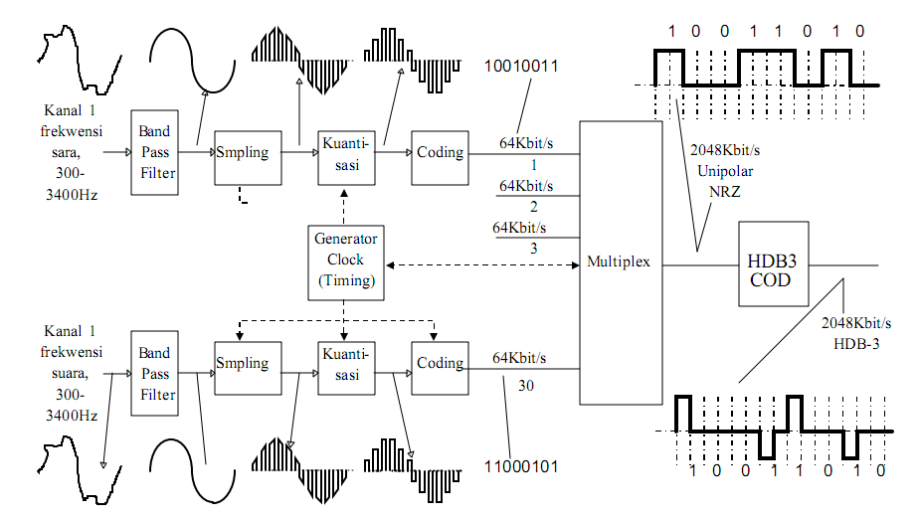
Transmisi Jaringan WLAN

